Slide 1

Session Banner - Le Novità di Azure SQL Server
Notes:
This is the opening banner slide for 'Le Novità di Azure SQL Server'. The session is presented by: Alberto Acerbis. This slide sets the visual theme for the presentation.

Slide 2
Le Novità di Azure SQL Server
Notes:
Main title slide displaying 'Le Novità di Azure SQL Server'. Presented by: Alberto Acerbis. Use this slide to introduce the session topic.

Slide 3
Event Sponsors
Notes:
Sponsor acknowledgment slide. Take a moment to thank the event sponsors and explain their support for the conference.

Slide 4
Le Novità di Azure SQL Server
Speaker(s): Alberto Acerbis
Notes:
Detailed session information for 'Le Novità di Azure SQL Server'. Session description: Azure SQL 2025 arriva con un numero di novità impressionante. Tante per soddisfare il mondo AI ovviamente, ma non solo. Un'importante e attesa novità riguarda Change Event Streaming. Si tratta di una .... Review the session objectives and speaker credentials.

Slide 5
Demo: Le Novità di Azure SQL Server
Notes:
Demo section for 'Le Novità di Azure SQL Server'. This slide is for live demonstrations. Ensure all demo materials are prepared and tested.

Slide 6
Questions & Discussion
Notes:
Q&A slide for 'Le Novità di Azure SQL Server'. This is time for audience questions and discussion. Prepare to address common questions about the topic and invite participation.

Slide 7
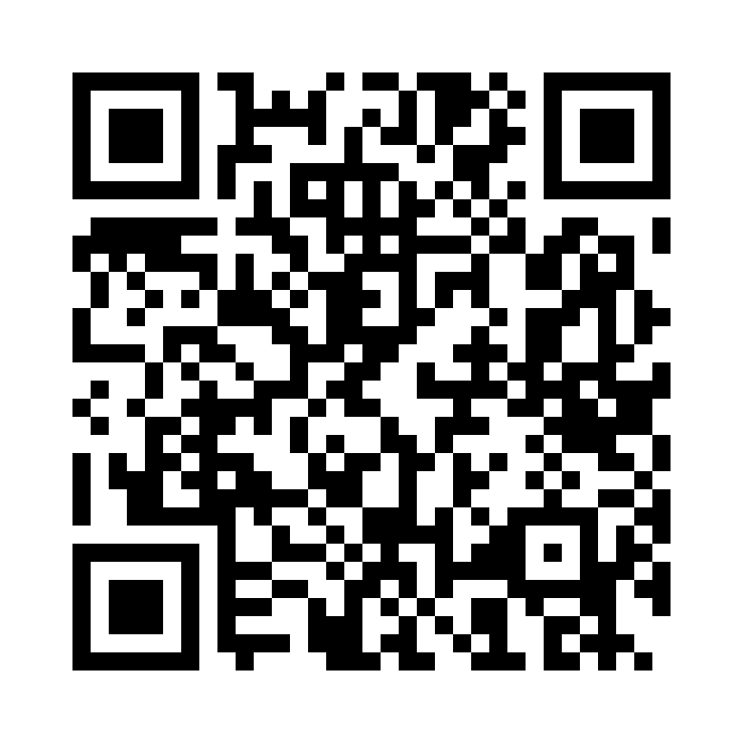
Please Vote for This Session
Vote for Session - Le Novità di Azure SQL Server
Notes:
Voting slide for 'Le Novità di Azure SQL Server'. Ask audience to scan the QR code or visit https://vote.dotnetdev.it/vote/6juwwd7a/908282 to vote. Emphasize the importance of feedback.

